Slide 1
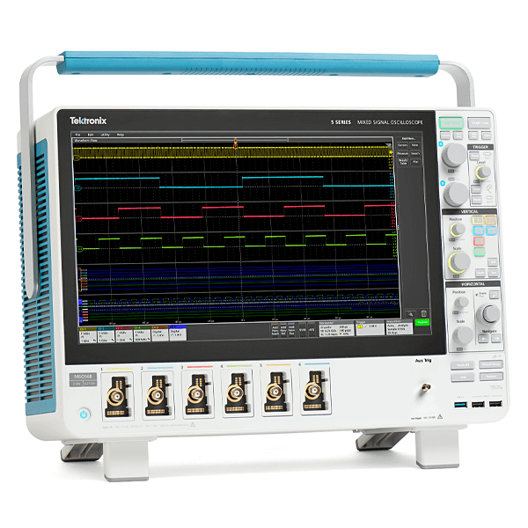
Historia Oscyloskopu
Od lampy Brauna do cyfrowej analizy sygnałów
Maciej Kujawa

Slide 2
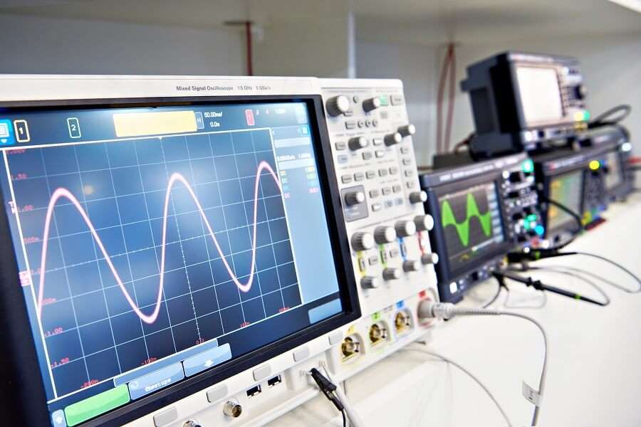
02
Czym jest oscyloskop?
Wizualizacja sygnałów
Napięcie przedstawione w funkcji czasu.
Pomiar parametrów
Amplituda, okres i częstotliwość.
Obserwacja zmian
Impulsy oraz szybkie zjawiska przejściowe.
Analiza przebiegów
Rozpoznawanie kształtu i zniekształceń.

Slide 3
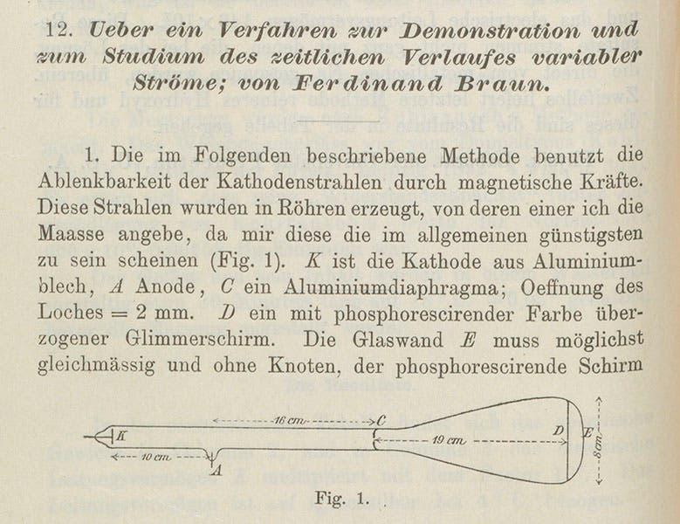
03
1897 - lampa Brauna
1897 • Karl Ferdinand Braun
Konstrukcja eksperymentalna
Badanie szybkich zmian prądu elektrycznego.
Wiązka elektronów
Odchylana magnetycznie wiązka tworzyła świecący punkt na ekranie.
Bez elektronicznej podstawy czasu
Obracające się lustro umożliwiało obserwację przebiegu.

Slide 4
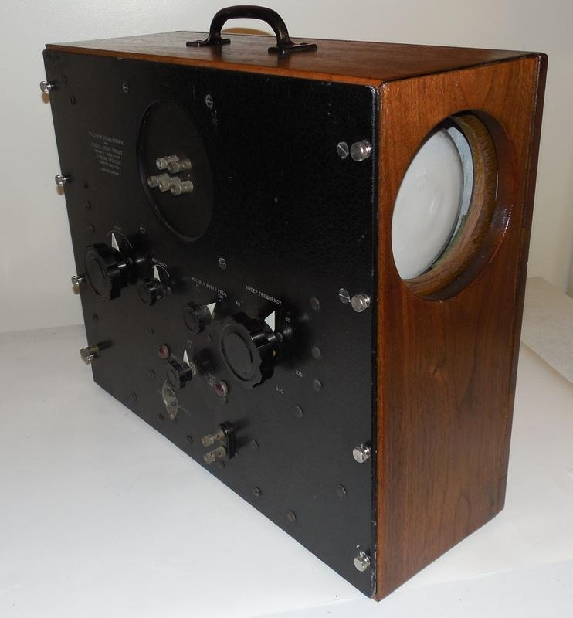
04
1934 - General Radio Type 687-A
1934 • General Radio
Urządzenie komercyjne
Kompletny oscyloskop oferowany do zastosowań laboratoryjnych.
Elektroniczna podstawa czasu
Przebieg można było obserwować bez mechanicznego lustra.
Zintegrowana konstrukcja
CRT, zasilacz i podstawa czasu w jednej obudowie; obserwacja przebiegów do ok. 21 kHz.

Slide 5
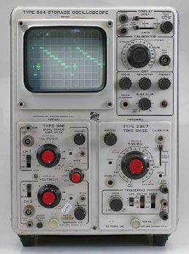
05
Rozwój oscyloskopów analogowych
1947
1962
1971
Tektronix 564
Wyzwalana podstawa
Pamiętająca CRT
Próbkowanie
Tektronix 511: stabilny obraz impulsów.
Tektronix 564: ślad pozostaje na ekranie.
LeCroy WD2000: zapis 20 punktów.
1954
1969
Wymienne moduły
Seria modułowa
Tektronix 531: dobór toru wejściowego.
Tektronix 7000: rozbudowa możliwości.

Slide 6
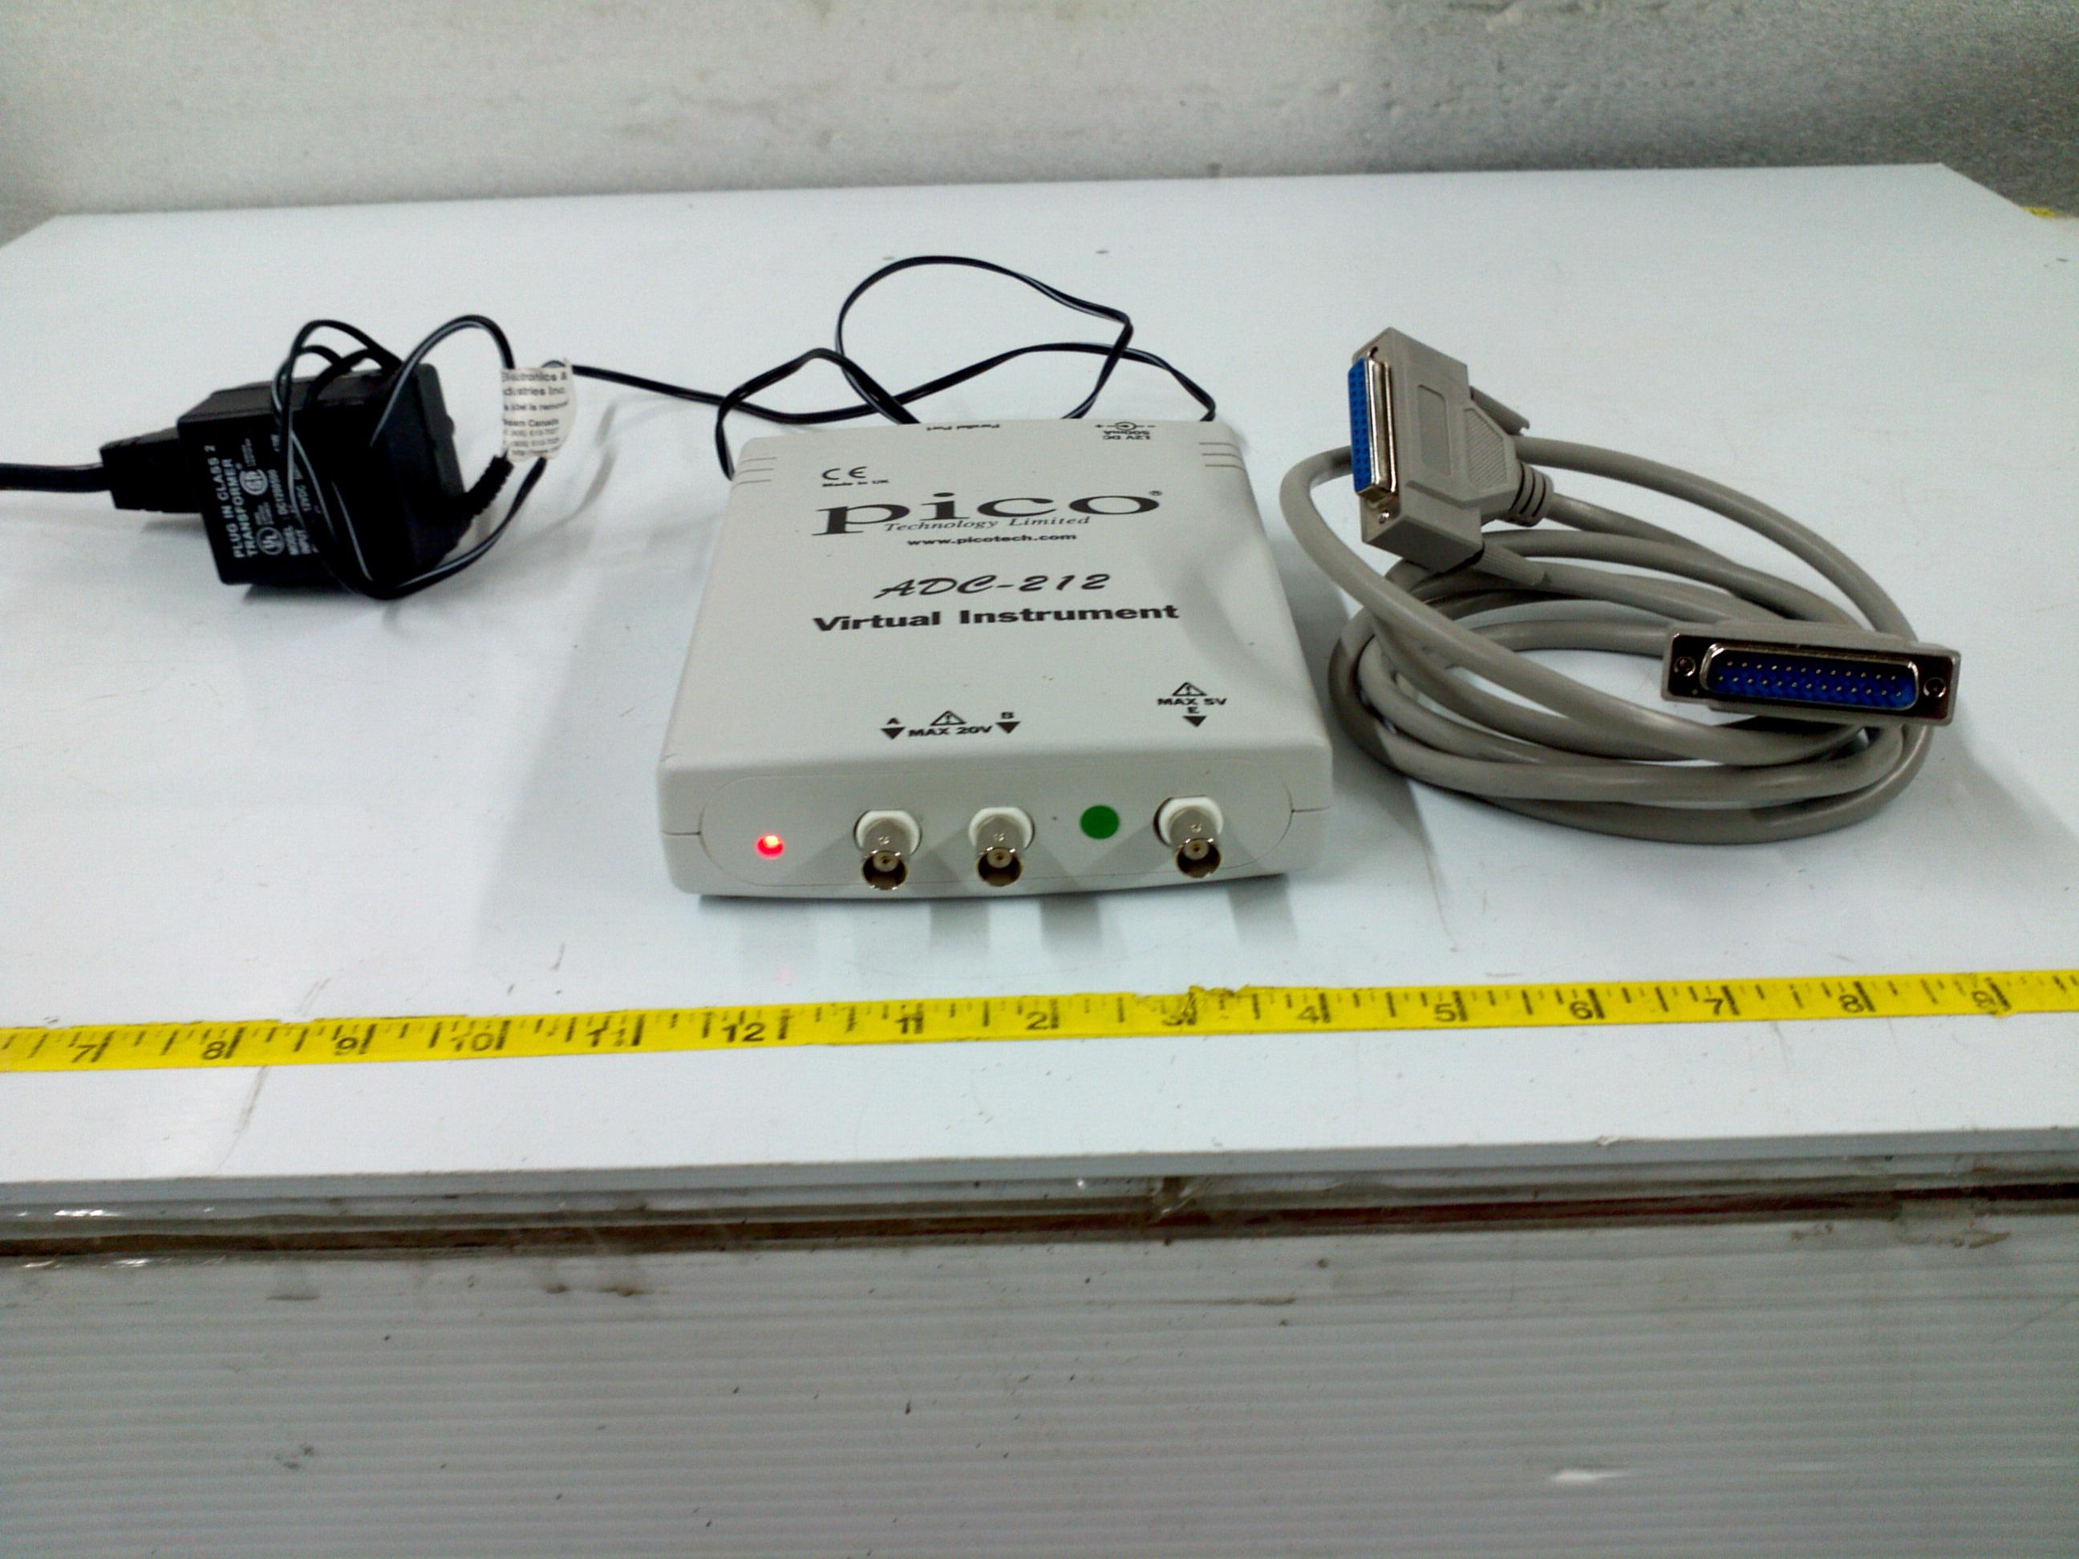
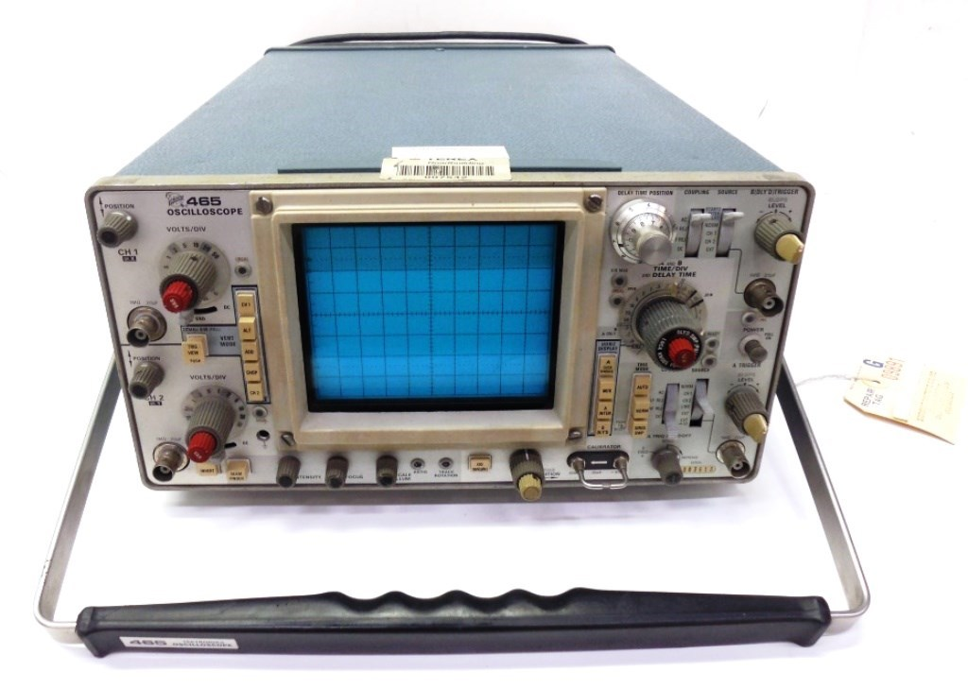
06
Miniaturyzacja i zapis cyfrowy
PICO ADC-10
1972
1991
1996
Tektronix 465
Analog przenośny
Oscyloskop z PC
Sygnały mieszane
Tektronix 465: 2 kanały, 100 MHz.
Pico ADC-10: ekran na komputerze.
HP 54645D: analog i logika.
Tektronix 2212 (1993)
1985
1992
Dłuższa pamięć
Pomiary cyfrowe
LeCroy 9400: 32 tys. próbek/kanał.
HP 54600A: zapis i automatyczne pomiary.

Slide 7
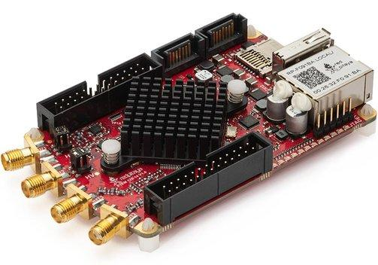
07
Współczesne techniki pomiarowe
Red Pitaya
1996
2011
2017
Tektronix MSO 56B
Ekran LCD
Analiza RF
Wejścia hybrydowe
TDS 210: obudowa bez lampy CRT.
MDO4000: przebieg i widmo sygnału.
5 Series MSO: analog lub logika.
2006
2013
Magistrale
Otwarta platforma
DPO4000: dekodowanie I²C i SPI.
Red Pitaya: FPGA i otwarty kod.

Slide 8
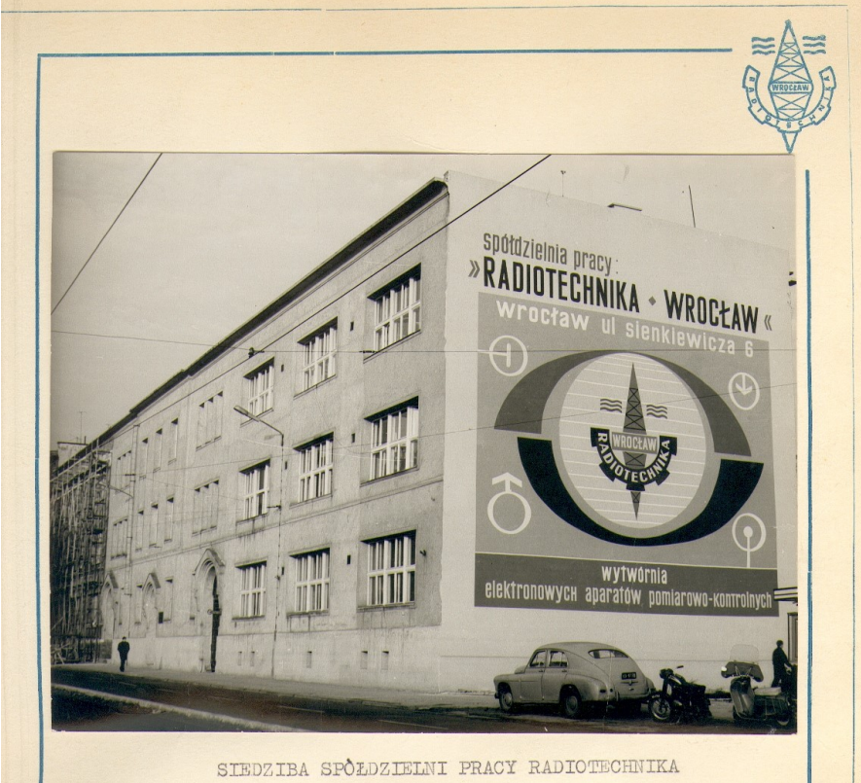
08
Radiotechnika - zakład z Wrocławia
WROCŁAW
Początki w 1947 r.
Spółdzielnię założyli m.in. dawni pracownicy wileńskiego Elektritu.
Własne biuro konstrukcyjne
Projektowano oscyloskopy, defektoskopy oraz aparaturę diagnostyczną.
np. siedziba Radiotechniki, Wrocław
Produkcja i eksport
W latach 1973–1990 jeden z ważnych wytwórców aparatury pomiarowej w Europie Wschodniej.
Siedziba przy ul. Sienkiewicza 6
we Wrocławiu (zdjęcie archiwalne)

Slide 9
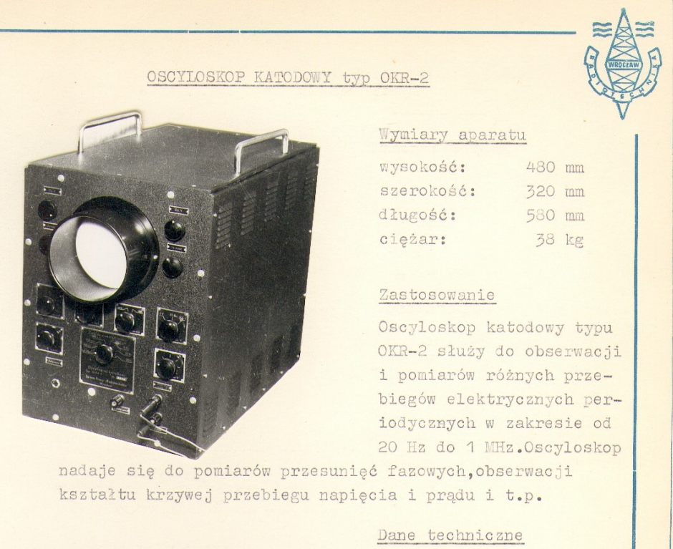
09
1952 - OKR-1: pierwszy polski oscyloskop
1952
Projekt z Wrocławia
OKR-1 opracowano w Radiotechnice w 1952 roku.
Kolejne polskie oscyloskopy
Po OKR-1 rozwijano następne serie: OK, OKD/OKS, ST, KR i DT.
Co najmniej 32 oznaczenia modeli
Tylko oscyloskopy Radiotechniki. Liczba dotyczy modeli i odmian; liczba niezależnych projektów pozostaje nieustalona.
Na zdjęciu: późniejszy model OKR-2
(nie OKR-1)

Slide 10
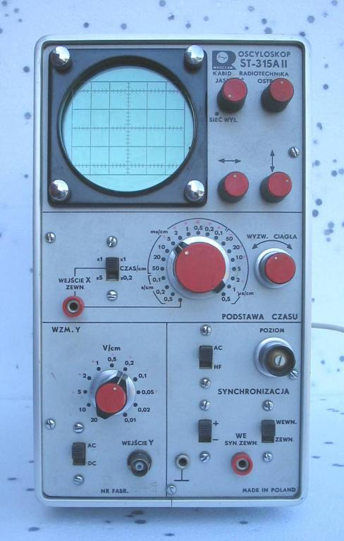
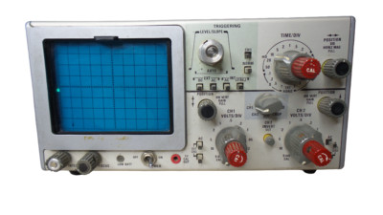
Polska vs świat - oscyloskopy lat 70.
10
Lata 70.
1972
ST-315A II
Sony/Tektronix 326
1 kanał - pasmo 15 MHz
Masa ok. 7,6 kg
Zasilanie: Sieć lub zewnętrzne 12 V
2 kanały - pasmo 10 MHz
Zasilanie: Sieć i wbudowany akumulator
Masa ok. 5,9 kg

Slide 11
11
Dlaczego zanikła produkcja oscyloskopów w Polsce?
PRL
PO 1989
LATA 90.
Bariery technologiczne
Otwarcie rynku
Przejście na cyfrę
Restrykcje COCOM ograniczały dostęp do elementów potrzebnych do budowy oscyloskopów cyfrowych.
Pojawiła się nowoczesna aparatura z Zachodu. Krajowi producenci stracili dotychczasową przewagę.
Pamięć przebiegów i pomiary automatyczne wyróżniały urządzenia zagraniczne; polska oferta pozostawała głównie analogowa.
Co zrobiła Radiotechnika po odejściu od oscyloskopów?
1993 – dystrybucja elektroniki • 1995 – samodzielny serwis
Później: elektronika wojskowa, zasilanie i sterowanie, wiązki, światłowody, badania EMC.

Slide 12
12
Dziękuję za uwagę!
Źródła:
HISTORIA I ROZWÓJ KONSTRUKCJI
NOWE TECHNOLOGIE I POLSKA
01
Braun, F. – oryginalna publikacja o lampie katodowej (1897)
18
Microwave Journal – Tektronix MDO4000 (2011)
02
Science Museum Group – oryginalna lampa Brauna
19
Red Pitaya – historia programowalnej platformy
03
Smithsonian – General Radio Type 687 (1934)
20
PR Newswire – Tektronix 5 Series MSO (2017)
04
General Radio – Catalog H (1935)
21
Radiotechnika Serwis – historia zakładu, zdjęcia
05
General Radio – historia firmy 1915–1965
22
Radiotechnika Marketing – historia i produkcja
06
Oscilloscope Museum – General Radio 687-A
23
Radiotechnika Dystrybucja – dalsza działalność
07
Tektronix – Dates We Remember at Tektronix (1977)
24
Radiotechnika – archiwalne katalogi OKR-2
08
Tektronix – Tekalendar 1971 (model 564)
25
Instrukcje-Schematy – modele oscyloskopów
09
TekWiki – rozwój oscyloskopów serii 7000
26
Słowo Wrocławian – historia Radiotechniki
10
Tektronix – Tekscope, wrzesień 1972 (model 465)
27
Elektroda – polskie oscyloskopy / Radiotechnika
11
Teledyne LeCroy – historia Waltera LeCroya
28
Elektronika Praktyczna 12/2018 – zdjęcia i dane
12
Teledyne LeCroy – historia oscyloskopów cyfrowych
29
Elektronika Praktyczna – oscyloskopy 25 lat temu
13
Pico Technology – historia, ADC-10 (1991)
30
TekWiki – specyfikacja Sony/Tektronix 326
14
Hewlett-Packard Journal, luty 1992 – seria 54600
31
Tektronix – katalog z 1972 r., model 326
15
EDN – oscyloskopy cyfrowe HP / sygnały mieszane
32
Archiwum serwisowe – dokumentacja oscyloskopów
16
EDN – oscyloskopy Tektronix TDS 210 (1996)
17
EDN – Tektronix DPO4000 i dekodowanie magistral

